Slide 1
Развитие системы
патриотического воспитания
КочетковаС.В.

Slide 2
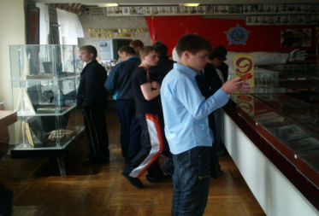
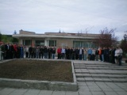
Цель :
развитие системы патриотического воспитания учащихся на основе комплекса внеклассных мероприятий.

Slide 3
Задачами в развитии патриотической системы являются:
разработать систему мероприятий, направленных на формирование у обучающихся чувства патриотизма в широком понимании этого слова;
сформировать ответственность, дисциплинированность и толерантность в межличностных отношениях;
создать условия для изучения традиций военной истории нашей страны, примеров мужества и героизма защитников Отечества, проявленных нашими воинами в ходе исторических военных событий;
определить формы и методы по развитию патриотического воспитания школьников;
создать условия для воспитания личности, способной себя максимально реализовать, ответственной за свои поступки и решения умеющей жить в демократическом обществе.

Slide 4
Взаимодействие ОУ с другими организациями в рамках патриотического воспитания.
ЕВАКУ
ГОУВПО
«Уральский государственный технический
университет – УПИ им. первого Президента России
Б.Н.Ельцина
институт Военно-технического
образования
и безопасности
Музей истории
г. Екатеринбурга
ОУ
Милиция
Военкомат
Пожарная часть

Slide 5
Формы работы с учащимися в рамках, развития патриотической системы
Классные часы
Уроки
мужества
Кинозал
Победы
Спартакиады
Формы работы
Декады
Истории
Месячники
Творческие конкурсы
Творчества
Защитники
Отечества
Гражданской
защиты
Экскурсии
Концерты

Slide 6
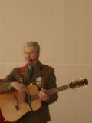
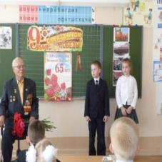
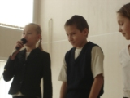
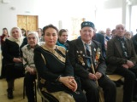
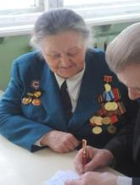
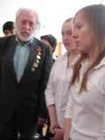
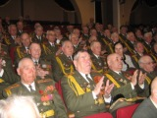
классные часы, посвященные героизму и мужеству солдат

Slide 7
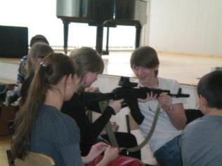
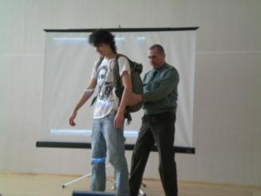
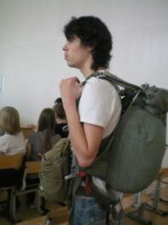
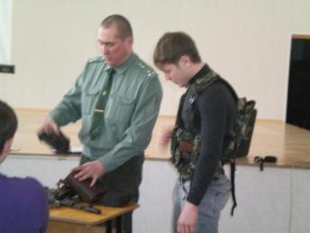
Уроки по профориентации совместно с ГОУВПО Уральский государственный технический университет – УПИ им. первого Президента России Б.Н.Ельцина институт Военно-технического образования и безопасности

Slide 8
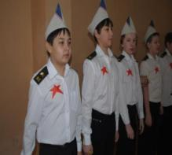
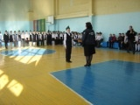
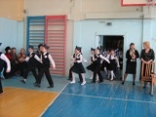
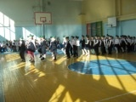
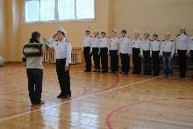
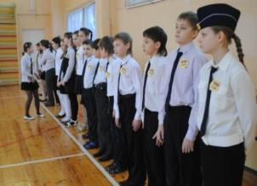
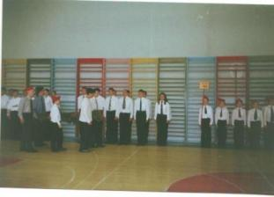
«Месячник Защитника Отечества»

Slide 9
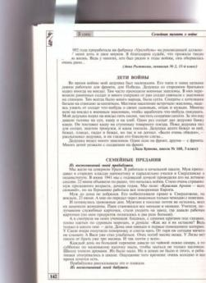
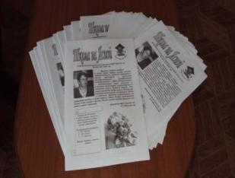
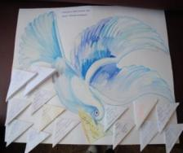
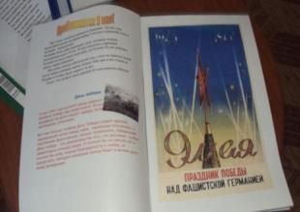
Конкурс сочинений «Письмо ветерану»

Slide 10
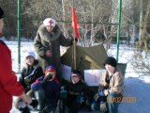
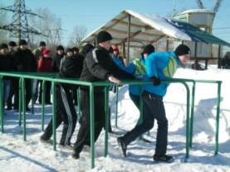
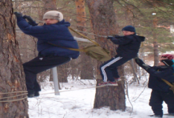
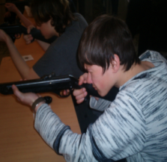
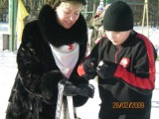
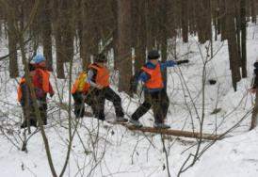
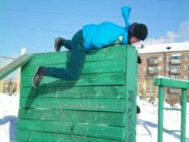
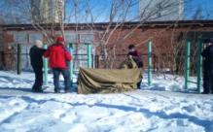
ИГРА «Зарница»

Slide 11
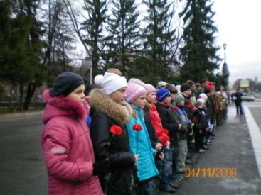
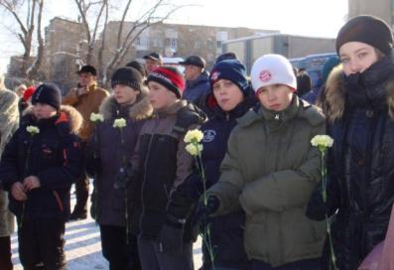
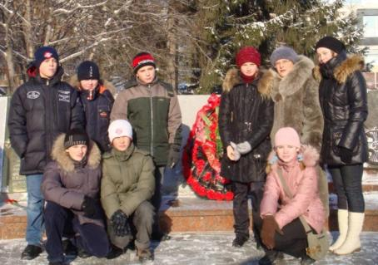
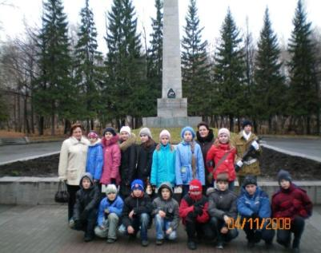
Участие в акциях памяти

Slide 12
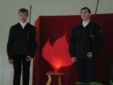
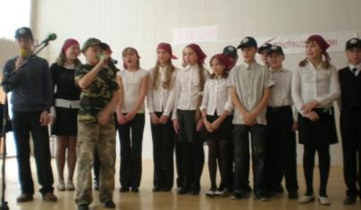
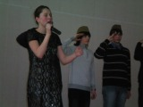
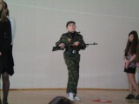
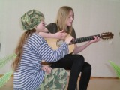
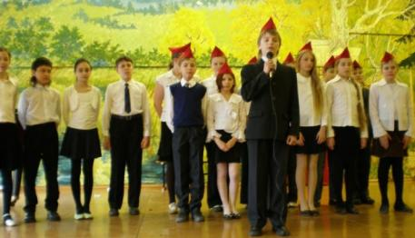
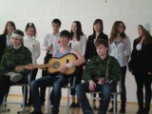
Конкурс военной песни

Slide 13
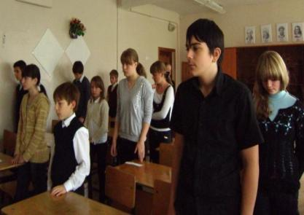
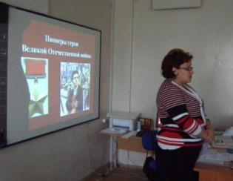
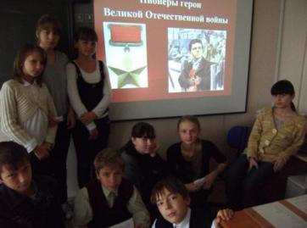
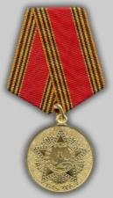
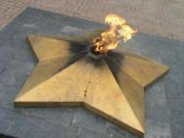
УРОКИ МУЖЕСТВА

Slide 14
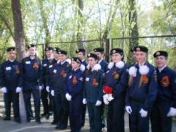
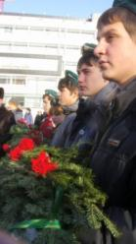
В ОУ создаются военно-спортивные отряды
-10 лет отряду «МИРОТВОРЕЦ»в ОУ №168
Работают по Программа
гражданско – патриотического воспитания
«Мы – Патриоты»
(продолжение «Программы патриотического воспитания «Миротворец» как условие самоактулизации личности подростка» срок действия 2002-2009г)
Отряд «Пограничник»в лицее №12
Работают по Программе оборонно-спортивной работы с учащимися кадетского класса

Slide 15
На базе ОУ№168 создан отряд «Миротворец»-руководитель Кочеткова Светлана Вячеславовна- учитель ОБЖ.

Slide 16
Третье поколение отряда

